Slide 1
MAIN PAGE
Freestyle for Design

Slide 2
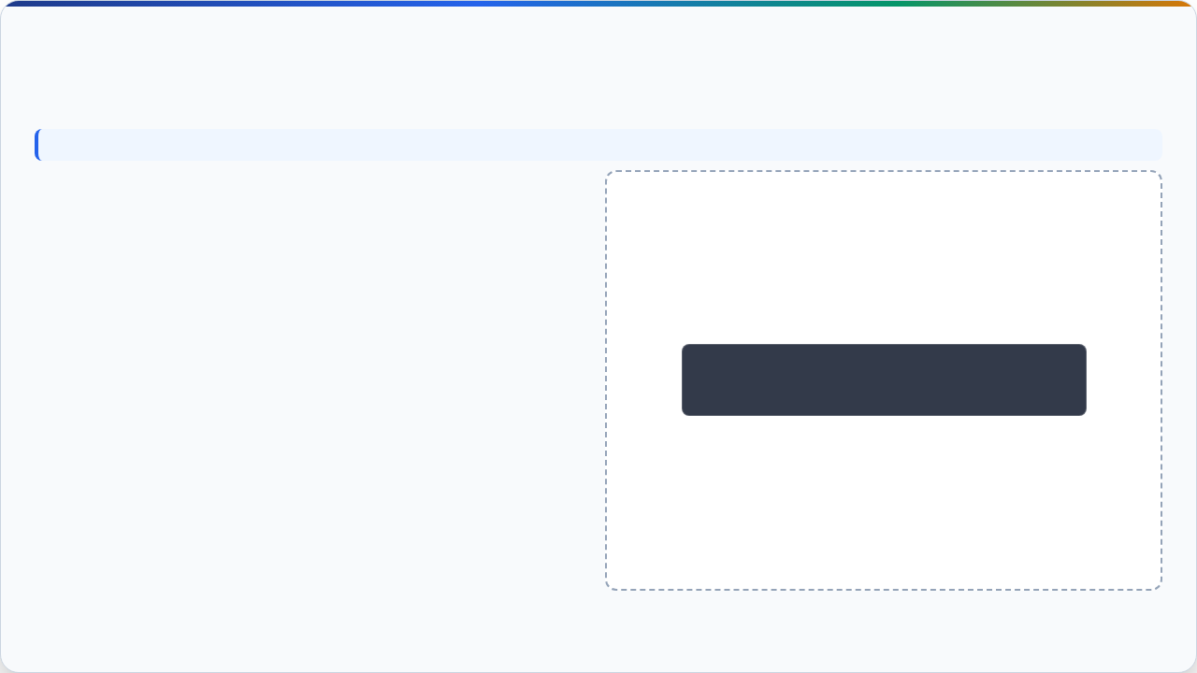


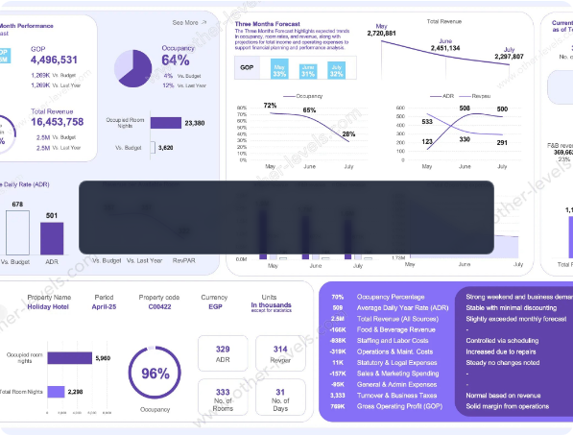




Business Results (ผลลัพธ์ทางธุรกิจที่วัดผลได้)
ชื่อโครงการ: [บล็อกกรอกชื่อโครงการของคุณ]
สังกัด/แผนก: [ระบุฝ่าย/แผนก/บริษัทในเครือ ATTG]
ผู้พัฒนาหลัก: [ระบุชื่อ-นามสกุล]
คำแนะนำการกรอก: กรอกตัวเลขเปรียบเทียบ ก่อนทำ-หลังทำ (Before vs After), ชั่วโมงที่ประหยัดได้จริง, มูลค่าเงิน (บาท), % Time Reduction, ปริมาณกระดาษที่ลดลง เทียบกับความพยายามที่ลงทุนไป
เวลาทำงานที่ลดลง (TIME SAVED)
มูลค่าประหยัดได้จริง (COST SAVED)
X,XXX ชม./ปี
฿XXX,XXX/ปี
ลดลง XX% (จาก XX เหลือ XX ชม./เดือน)
คำนวณจาก Man-Hour Cost + Material
[บล็อกวางภาพหลักฐานผลลัพธ์ Before vs After] ตัวอย่าง: กราฟเปรียบเทียบระยะเวลา, ตารางคำนวณ ROI หรือ Report จากระบบจริง
ลดการใช้กระดาษ / ทรัพยากร
ความถูกต้องของข้อมูล (ACCURACY)
XX,XXX แผ่น
99.X%
ประหยัดค่าพิมพ์/กระดาษ ฿XX,XXX บาท/ปี
Error Rate ลดลงจาก XX% เหลือ X%
เกณฑ์คะแนนระดับสูงสุด (30–35 คะแนน): • ผลลัพธ์ชัดเจน มีตัวเลขและหลักฐานก่อน-หลังครบถ้วนสมบูรณ์ | • มีสูตรคำนวณที่มาโปร่งใส | • สร้างผลประโยชน์สูงต่อองค์กรหรือหลายแผนก

Slide 3
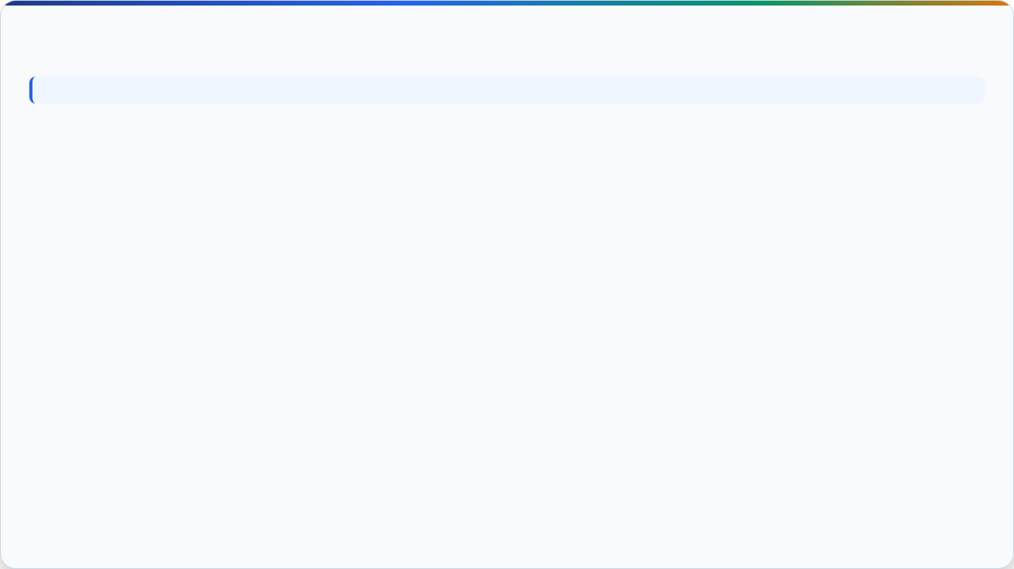






Problem Analysis & Root Cause (TPS Office)
คำแนะนำการกรอก: แสดงปัญหาเดิม ปรับใช้เครื่องมือ TPS Office ให้เหมาะกับงานสำนักงาน/เอกสาร/อนุมัติ (ไม่ใช่สายการผลิตในโรงงาน) เช่น Yamazumi Chart, Muda 7 ประการ, 5-Why
1. ปัญหาเดิม & ความสูญเสีย (Muda)
2. เครื่องมือวิเคราะห์ (TPS Tools)
3. สาเหตุที่แท้จริง (Root Cause)
Pain Point ในงานสำนักงาน:
เครื่องมือวิเคราะห์ที่ใช้:
Root Cause ที่ค้นพบจริง:
[กรอกปัญหา เช่น เอกสารอนุมัติล่าช้า คีย์ข้อมูลซ้ำซ้อนในหลายระบบ เกิดข้อผิดพลาดบ่อย]
•
Yamazumi Chart: จำแนก VA vs NVA
[กรอกสรุป Root Cause จริง เช่น กระบวนการอนุมัติพึ่งพาคนคีย์กระดาษ โดยไม่มีระบบ Verification อัตโนมัติ]
•
5-Why Analysis: ถาม "ทำไม" 5 ระดับ
Muda 7 ประการ (TPS Office):
•
Process Flow Mapping: หาจุดคอขวด
แนวทางแก้ไขที่ตรงจุด:
[เปลี่ยนเป็น Automation เพื่อขจัด NVA]
[เลือกประเภท Muda สำนักงานที่ตรงกับโครงการ]
เกณฑ์คะแนนระดับสูงสุด (17–20 คะแนน): • วิเคราะห์ Root Cause อย่างเป็นระบบด้วยเครื่องมือ TPS Office ที่เหมาะสม | • ได้ประโยชน์จากการแก้ปัญหาที่ต้นตอจริง ไม่ใช่แค่แก้ปลายเหตุ

Slide 4
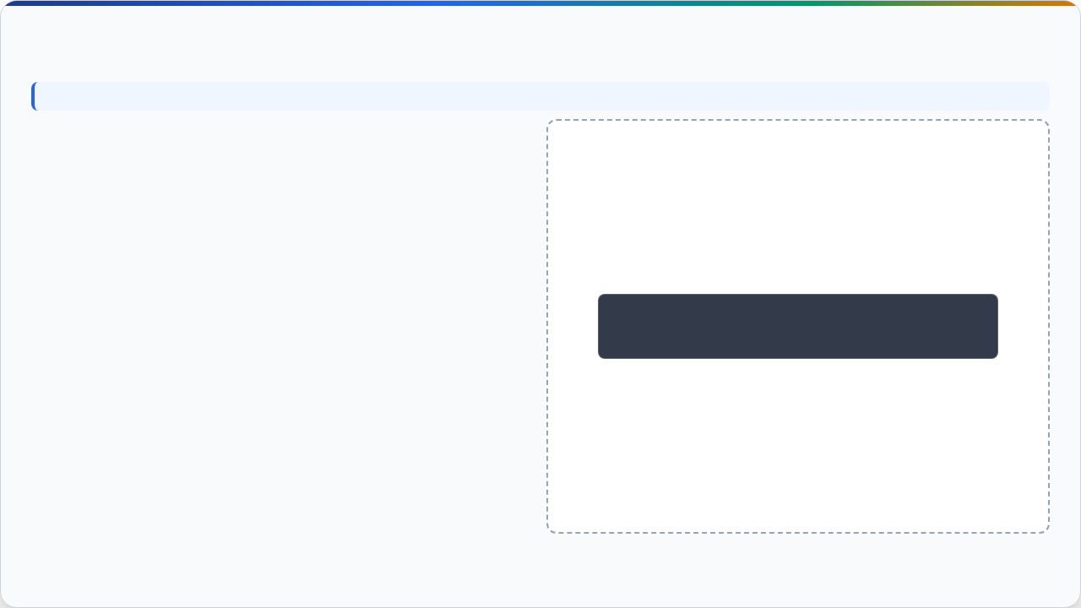


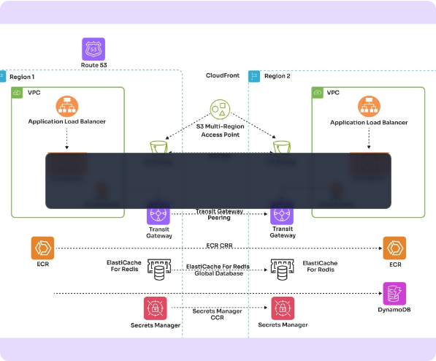

Innovation & Technology Application
คำแนะนำการกรอก: อธิบายแนวคิดนวัตกรรม การใช้ Power Apps / Power Automate / Power BI / MS Forms / SharePoint List / Excel หรือเครื่องมือดิจิทัลอื่นอย่างสร้างสรรค์
แนวคิดนวัตกรรม (Innovative Concept)
[กรอกความคิดสร้างสรรค์/มุมมองใหม่ในการแก้ปัญหา ไม่ใช่แค่นำกระบวนการเดิมมาทำให้เป็นดิจิทัลในรูปแบบเดิม]
เทคโนโลยีที่เลือกใช้ (Tech Stack)
การทำงานร่วมกัน: [ระบุหน้าที่และการเชื่อมต่อของแต่ละเครื่องมือ]
[บล็อกวางภาพ System Architecture / Workflow Diagram] แสดงขั้นตอนการทำงานของระบบ หน้าจอ Power Apps UI หรือ Flow ใน Power Automate
เกณฑ์คะแนนระดับสูงสุด (17–20 คะแนน): • ใช้เทคโนโลยีอย่างสร้างสรรค์ แก้ปัญหาด้วยมุมมองใหม่ | • มีความซับซ้อนและประสิทธิภาพสูง เป็นต้นแบบให้ทีมอื่นประยุกต์ต่อได้

Slide 5





Sustainability & Scalability Plan
คำแนะนำการกรอก: แสดงความยั่งยืนของการใช้งานจริง มี System Owner, เอกสาร SOP, การดูแลระบบต่อเนื่อง และแผน/ตัวอย่างขยายผลไปยังหน่วยงานอื่นในเครือ ATTG
1. System Owner
2. เอกสาร & SOP
ไม่บังคับ
3. การดูแลต่อเนื่อง
ไม่บังคับ
4. แผนการขยายผล
ผู้รับผิดชอบหลัก: [ระบุชื่อ-ตำแหน่ง/ฝ่าย]
สถานะ SOP:
แผน Maintenance: [ตรวจสอบ Log รายเดือน / สำรองข้อมูล]
ขยายไปยัง: [ระบุแผนก/บริษัทในเครือ ATTG ที่นำไปใช้ต่อได้]
บทบาทดูแล: [ดูแลแก้ไข Error, จัดการ Permission และอัปเดตระบบ]
การส่งต่อ: [มี User Manual / Admin Manual และคลิปสอนใช้งาน]
ความเสี่ยง & ป้องกัน: [แผนรองรับเมื่อระบบขัดข้อง]
เป้าหมายเพิ่มเติม: [คาดว่าจะประหยัดเพิ่ม ฿XXX,XXX/ปี]
เกณฑ์คะแนนระดับสูงสุด (9–10 คะแนน): • ใช้งานต่อเนื่องมั่นคง ได้ประโยชน์ระยะยาว | • มีเอกสาร/SOP ครบถ้วน | • มีแผน/ตัวอย่างการขยายผลไปแผนกอื่นหรือบริษัทในเครือ ATTG

Slide 6
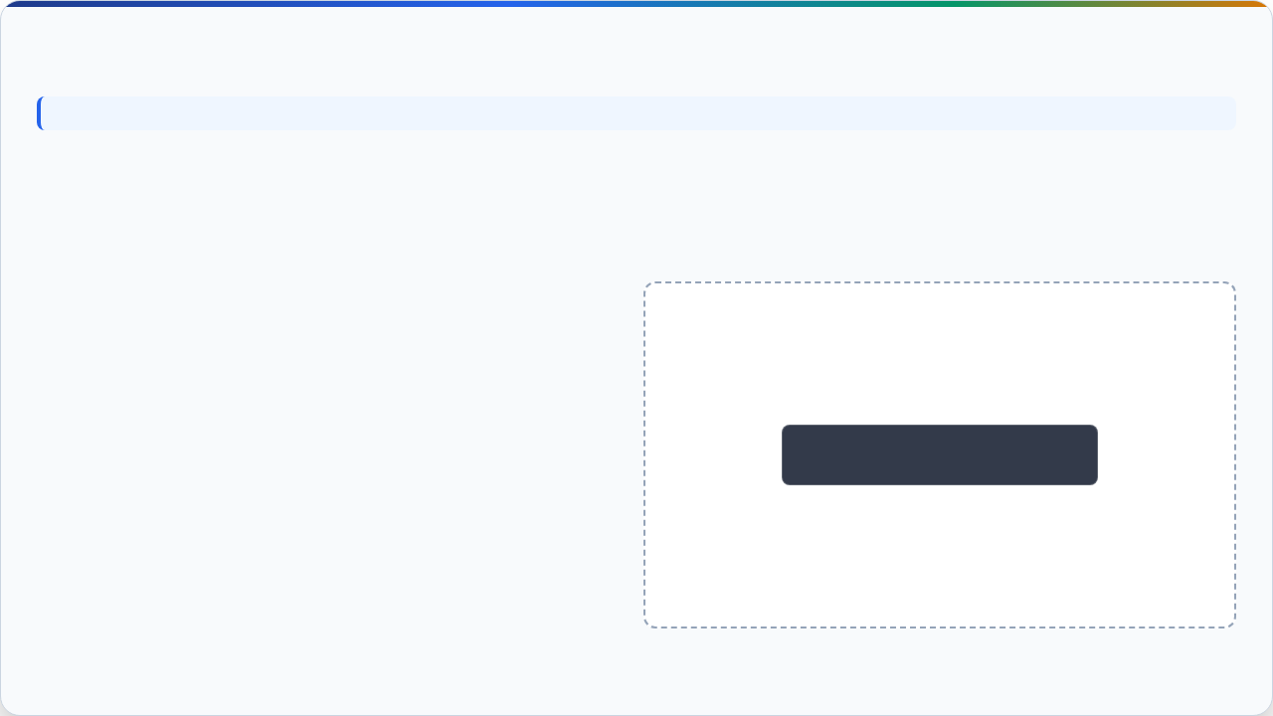





Team Participation & Citizen Developer
คำแนะนำการกรอก: สัดส่วนคนลงมือทำจริงเทียบกับขนาดทีม (เช่น ทีม 2 คน ทำจริงทั้ง 2 คน = 100%) และไฮไลต์ Citizen Developer หน้าใหม่ อย่างน้อย 1 คน
สมาชิกทีมและการลงมือทำจริง (Active Team Ratio)
Citizen Developer หน้าใหม่ (New Talent)
ชื่อ-นามสกุล | บทบาท | สิ่งที่ลงมือทำจริง
1. [ระบุชื่อ-นามสกุล] | Project Lead | วิเคราะห์กระบวนการ & ออกแบบ Flow
2. [ระบุชื่อ-นามสกุล] | Citizen Dev | สร้าง Power Apps UI & Connectors
3. [ระบุชื่อ-นามสกุล] | Process Owner | ทดสอบ UAT & จัดทำคู่มือ SOP
ระบุชื่อ Citizen Dev หน้าใหม่: [ระบุชื่อ-นามสกุล]
ทักษะที่ได้รับการพัฒนา: สามารถใช้ Power Platform ต่อยอด/แก้ไข Flow ได้เองจริง โดยไม่ต้องพึ่งพาผู้นำเสนอหรือ IT
[บล็อกใส่ภาพถ่ายการทำงานร่วมกันในทีม / การสร้าง App]
เกณฑ์คะแนนระดับสูงสุด (5 คะแนนเต็ม): • ผู้ร่วมทำจริงคือคนส่วนใหญ่หรือทั้งหมดของทีม/แผนก | • มีอย่างน้อย 1 คนที่ใช้ Power Platform ต่อยอดเองได้โดยไม่ต้องพึ่งผู้นำเสนอ

Slide 7



Executive Summary & Q&A Readiness
คำแนะนำการกรอก: สรุปภาพรวมสำคัญให้ผู้บริหารเข้าใจใน 1 นาที พร้อมเตรียมข้อมูลรองรับคำถามของกรรมการอย่างตรงประเด็น
สรุปภาพรวมผู้บริหาร (Executive Summary)
คลังข้อมูลรองรับคำถามกรรมการ (Q&A Backup Data)
1. ความสำเร็จสำคัญ (Key Achievement):
Q1: สมมติฐานตัวเลข ROI และ Cost มาจากไหน?
[เปลี่ยนผ่านกระบวนการ X เป็นอัตโนมัติ 100% ประหยัดเวลา XX ชม./ปี และลดต้นทุน ฿XX,XXX]
คำตอบรองรับ: [คำนวณจากค่าแรงเฉลี่ย XX บาท/ชม. x ชั่วโมงที่ประหยัดได้จากการจับเวลา Audit]
2. จุดเปลี่ยนเชิงยุทธศาสตร์ (Strategic Value):
Q2: ความปลอดภัยของข้อมูล (Security) เป็นอย่างไร?
[ยกระดับคุณภาพข้อมูล เพิ่มความพึงพอใจของลูกค้าภายใน และสร้าง Citizen Dev เพิ่มขึ้น X คน]
คำตอบรองรับ: [ปฏิบัติตามนโยบาย IT Enterprise, Dataverse Security Roles]
3. สิ่งที่จะทำต่อ (Next Step Roadmap):
Q3: หากเกิดปัญหา ใครเป็นผู้แก้ไขในอนาคต?
[ต่อยอดระบบด้วย AI Module และขยายผลไปยังอีก 2 แผนกใน Q3/2026]
คำตอบรองรับ: [มี System Owner ประจำแผนก และมี IT Champion คอยดูแลเป็น Tier-2 Support]
เกณฑ์คะแนนระดับสูงสุด (9–10 คะแนน): • นำเสนอชัดเจน กระชับ ตรงเวลา กรรมการได้ประโยชน์เต็มที่ | • ตอบคำถามได้ตรงประเด็นทุกข้อพร้อมข้อมูล Backup

Slide 8
END
Freestyle for Design

